Slide 1
Структура рабочей программы. Код, данные, библиотеки, поддержка времени исполнения.

Slide 2
Структура программы в Pascal
Любая программа на языке программирования Pascal имеет три составляющие: 1) заголовок; 2) раздел описаний; 3) тело программы.
✎ 1) Заголовок – это слово Program , после которого идет название программы латиницей и точка с запятой в конце. Название не может начинаться с цифры, не должно совпадать с зарезервированными словами (begin, end, integer и т.п.) или с названиями переменных из раздела описаний (см. ниже), а также недопустимо использование каких бы то ни было символов (‘@’, ‘%’, ‘&’ и т.п.), кроме подчеркивания. Название желательно давать со смыслом, которое отображало бы суть самой программы. Но заголовок писать не обязательно.
✎ 2) Раздел описаний – Поскольку сначала мы будем рассматривать простейшие задачи, то у нас во втором разделе будет находиться или описание констант, или переменных
✎ 3) Тело программы – блок операторов, в котором записываются команды для выполнения. Начинается этот блок словом begin («начало»), а заканчивается словом end. («конец») с точкой в конце

Slide 3
Таким образом, в общем случае программа на Паскале выглядит следующим образом:
Обозначим сумму чисел A и B через S. Поскольку числа целые, то и сумма будет целым числом. Таким образом, в описании чисел A, B, S будем использовать переменную целого типа integer. Но как описать эти числа в разделе описаний – как константы (const) или как переменные (var)? Все зависит от условия задачи. Мы можем числа A и B записать и как константы, и как переменные. Но в любом случае сумма S будет переменного типа, поскольку нам неизвестно её значение.
Итак, пусть дано значение чисел A и B, равное, например, 23 и 76 соответственно. Поскольку мы знаем значения наперед, то A и B будут типа const, а S опишем как var. Учитывая, что описание констант идет перед описанием переменных, раздел описаний в этом случае будет следующим:

Slide 4
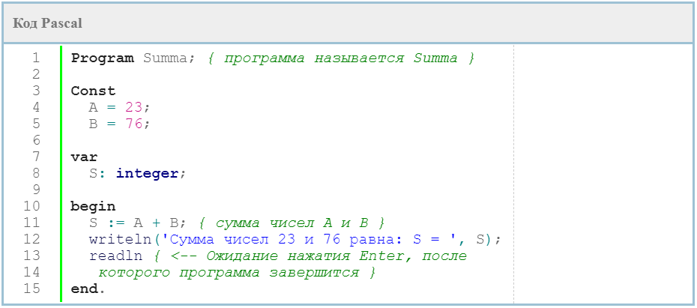
Таким образом, тело программы будет состоять из вычисления суммы S и вывода её на экран. В паскале, чтобы вычислить сумму А и В, нельзя просто записать S = A + B; такая запись возможна, если надо проверить, не равно ли число S сумме A + B. А чтобы в переменную S записать значение суммы А + В, надо значение этой суммы «присвоить» переменной S, т.е. сумму А + В записать в то место памяти компьютера, которое выделено для переменной S. Это как бы «впихивание» значения одного числа в значение другого. Записывается присваивание так:
S := A + B;
Для вывода результата используется оператор вывода write с комментарием на экране:
write('Сумма чисел 23 и 76 равна: S = ', S);
Объединяя наши 1)заголовок программы, 2)раздел описаний и 3)тело программы, получим небольшой код, который можно скопировать в PascalABC.Net или в другую версию Pascal:

Slide 5
Стандартная библиотека языка программирования — набор модулей, классов, объектов, констант, глобальных переменных, шаблонов, макросов, функций и процедур, доступных для вызова из любой программы, написанной на этом языке и присутствующих во всех реализациях языка.
В ранних языках программирования (таких как Фортран, Алгол, Кобол, Бейсик) функциональность, не связанная непосредственно с языком, но необходимая для создания большинства реальных программ, включалась непосредственно в язык и нередко реализовывалась непосредственно на уровне транслятора или среды исполнения (для интерпретируемых языков). К числу таких функций относились прежде всего те, которые было невозможно, неудобно или неэффективно реализовывать средствами самого языка программирования: команды ввода-вывода, вычисление стандартных математических и логических функций, специфические операции с некоторыми типами данных, работа с внешними устройствами, с «сырой» памятью, взаимодействие с операционной системой и прочее. Такой подход был не лишён недостатков: компилятор оказывался привязан не только к архитектуре компьютера, которая статична и меняется не так часто, но и к его программной среде, в первую очередь — к операционной системе, которая может меняться гораздо чаще.

Slide 6
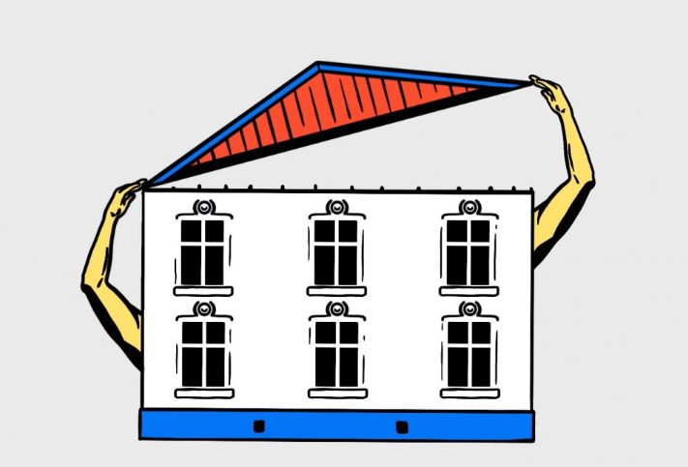
Что такое фреймворки и библиотеки?
Попробуем на доступных примерах объяснить, что это такое и чем они полезны. Будем использовать аналогию с постройкой дома. Это несколько упрощает реальное положение вещей, зато помогает понять разницу.

Slide 7
Фреймворки
Представьте: вам нужно построить дом. Можно выбрать готовый типовой проект и немного поиграть с планировкой, пока архитектор не против и вы не трогаете капитальные стены. А можно нарисовать план самому и получить именно тот дом, который хотите — даже если вы хотите цилиндрический дом со входом на втором этаже.
Разница в том, что в типовом проекте уже всё продумано: оптимальное расположение коммуникаций, теплоизоляция стен, способы заливки фундамента, и еще миллион вещей, которые со стороны не видны. Вы получаете тёплый и уютный дом, но в рамках готового проекта.
Так же работает фреймворк. Вы используете готовый шаблон и наполняете его своим кодом. Вы теряете в гибкости, зато программа работает стабильно: всё основное фреймворк берёт на себя. Под капотом фреймворка миллион нюансов: например, работа с файловой системой и базами данных, обработка ошибок, защита паролем.
Без фреймворка вам нужно будет обо всём думать самостоятельно. Это даёт больше свободы, но и больше ответственности. Если криво реализована авторизация в базу данных, через эту кривизну код смогут взломать. Если не написали обработку ошибок, программа может не работать. На языке строительства это эквивалент дома без канализации или когда в стенах не предусмотрели дырки под розетки.

Slide 8
Примеры фреймворков:
Bootstrap — создание сайтов с адаптивной вёрсткой. Можно рисовать красивые кнопки, верстать текст во много колонок, включать-выключать блоки в зависимости от ширины экрана, делать выпадающие меню и многое другое
Vue.js — обеспечивает единообразие компонентов и модульный подход к разработке. Можно создавать собственные строительные блоки для страницы, делать шаблоны
Angular.JS — JavaScript фреймворк от Google для динамических веб-приложений, похож на Vue
django — фреймворк для Python, нацеленный на скорость: готовые компоненты для баз данных, рисования страниц, админок, окон входа на сайт, шаблонов и множества других вещей
Ruby on Rails — тоже сильно ускоряет разработку сайтов

Slide 9
Библиотеки
Продолжаем строительную аналогию. Допустим, с домом вы определились, но в нём теперь нужно сделать ремонт и провести электрику. Это можно сделать с помощью молотка, отвёртки, ручной дрели и зубила, а можно взять специальные инструменты — болгарку, перфоратор и шуруповёрт. Специнструменты — это и есть библиотеки. С ними задача решается быстрее, но чтобы ими пользоваться, нужно умение. Если задача простая и с ней действительно можно справиться только с молотком и отвёрткой — отлично, тогда нам не нужны библиотеки и достаточно встроенных средств языка программирования.
Если расширить пример, то с помощью специнструмента можно даже построить дом: бетономешалка вместо ведра с лопатой, кран вместо ручной разгрузки и так далее. Получается, что написать программу можно с помощью фреймворка, а можно с помощью библиотеки. Библиотека тоже следит за тем, чтобы вы сделали как можно меньше ошибок, но нужно чётко знать все команды и правила. В итоге вы полностью контролируете процесс, но упрощаете себе жизнь, используя уже готовые библиотеки.
Получается, что фреймворк от библиотеки отличается тем, что фреймворк сам задаёт вам правила игры, которые нужно соблюдать, а библиотеками вы командуете сами и используете их возможности в нужный момент.

Slide 10
Примеры библиотек:
TensorFlow для Python, которая погружает вас в мир искуственного интеллекта
Almanac Converter — для простой работы с датами и временем
WebKit — популярнейшая библиотека для работы с веб-страницами
Scribe Java — простая библиотека для авторизации пользователей
Мы сами решаем, как и когда вызывать библиотечные функции и что с ними делать. Библиотека — это просто набор заранее определённых функций, из которых, как из кирпичиков, можно складывать то, что нам нужно. Ещё одно интересное свойство: внутри фреймворка можно использовать другие библиотеки. Например, если вам нужен адаптивный сайт и удобная работа с формами — используйте Bootstrap для адаптива как фреймворк и подключите к нему библиотеку jQuery.

Slide 11
Типовые подходы к проектированию:
Существуют два подхода для определения круга задач, которые должна выполнять стандартная библиотека языка программирования.
Первый — стандартная библиотека должна содержать в себе только те процедуры и функции, которые используются практически всеми и обладают максимальной универсальностью. В частности, этой позиции придерживается Бьёрн Страуструп, автор языка C++. Одним из оснований этой концепции является простое соображение: чем более специфична предоставляемая библиотекой функциональность, тем труднее реализовать её так, чтобы она в полной мере удовлетворяла требованиям каждого конкретного случая; если библиотечная реализация не будет универсальной и эффективной во всех вариантах применения, то для большинства реальных задач она окажется неподходящей, следовательно — бесполезной.
Второй — стандартная библиотека должна содержать в себе максимально возможное количество типичных алгоритмов, обеспечивать простую работу с большинством (в идеале, со всеми) объектами, с которыми может взаимодействовать программа. Одним из примеров реализации этого подхода является язык Python с девизом «Batteries included» (батарейки в комплекте)^{[2]}. Доводом в пользу этого подхода является представление, согласно которому скорость написания программ и их корректность в большинстве случаев важнее эффективности (по крайней мере, для большинства прикладных программ), поэтому лучше всего предоставить программисту максимум готовых, тщательно проверенных механизмов, которые он сможет использовать, чтобы программирование «вручную» было необходимо только для действительно нетривиальных алгоритмов; это сэкономит время и убережёт программиста от технических ошибок в написании того, что уже было реализовано.

Slide 12
Спасибо за внимание

